Slide 1


Medico
Team12

Slide 2

Medico
一、產品介紹
二、系統架構
三、DEMO
四、檢討
Team12

Slide 3
產品介紹
Team12

Slide 4
產品介紹
Medico
有鑒於 Covid-19 發生，對於境外移入的公民的追蹤，一直是個
需要解決的問題，所以我們製作了結合Web、IOT的遠端監控裝置，
讓醫生能夠實時的監控病人的大致情況，卻也能讓病人保有一定程度
的隱私。
Team12

Slide 5
產品介紹
功能
病患：
註冊及登入網頁
病患手動輸入當天資料，身體狀況等等
透過語音輸入健康狀況資料
攝像頭會捕捉病患是否如實待在房間
藉由樹莓派量測病患體溫
醫生：
註冊及登入網頁
掌握所有被隔離病患人數
即時監控是否有人員離開房間，在房間為綠燈，不在房間會變成紅燈
點擊病患會顯示病患每一天輸入的病歷資料
可以得到病患當天體溫
Team12

Slide 6






產品介紹
使用情境
隔離者：每天記錄身體狀況及體溫
醫生：透過網站監控隔離者所有狀況
樹莓派：監控隔離者是否待在房間以及量測溫度
Team12

Slide 7
Medico
系統架構
Team12

Slide 8




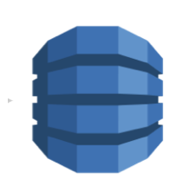
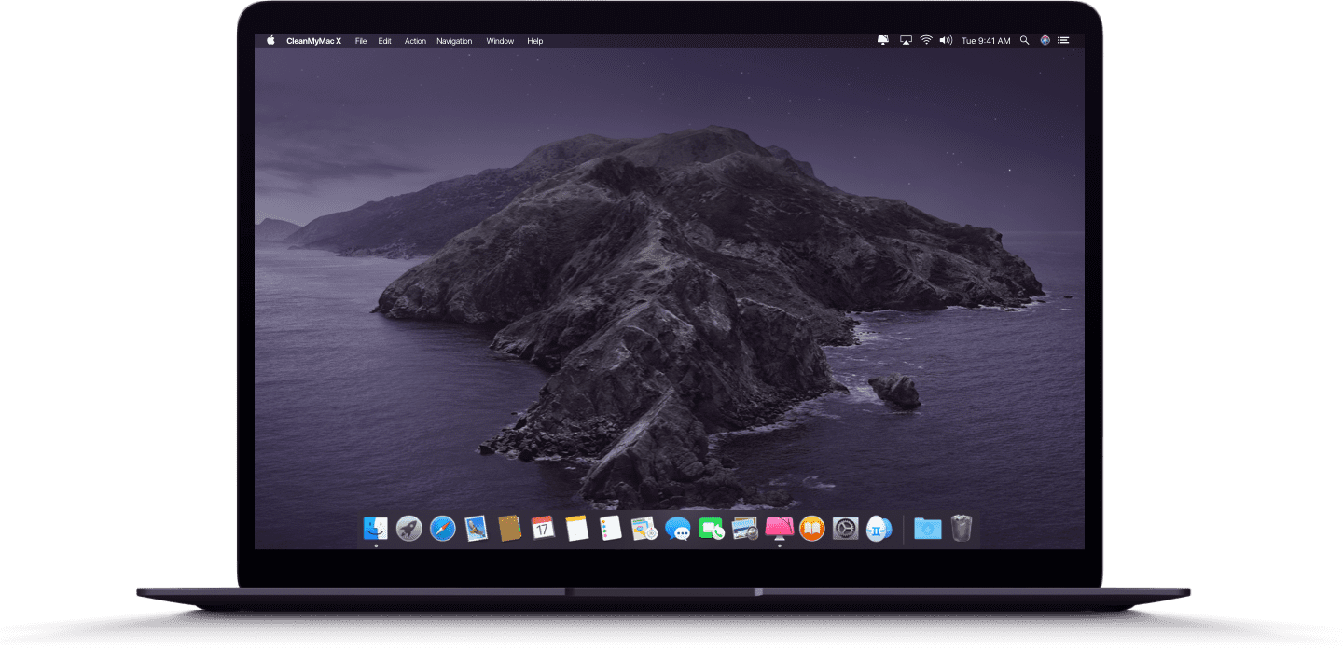
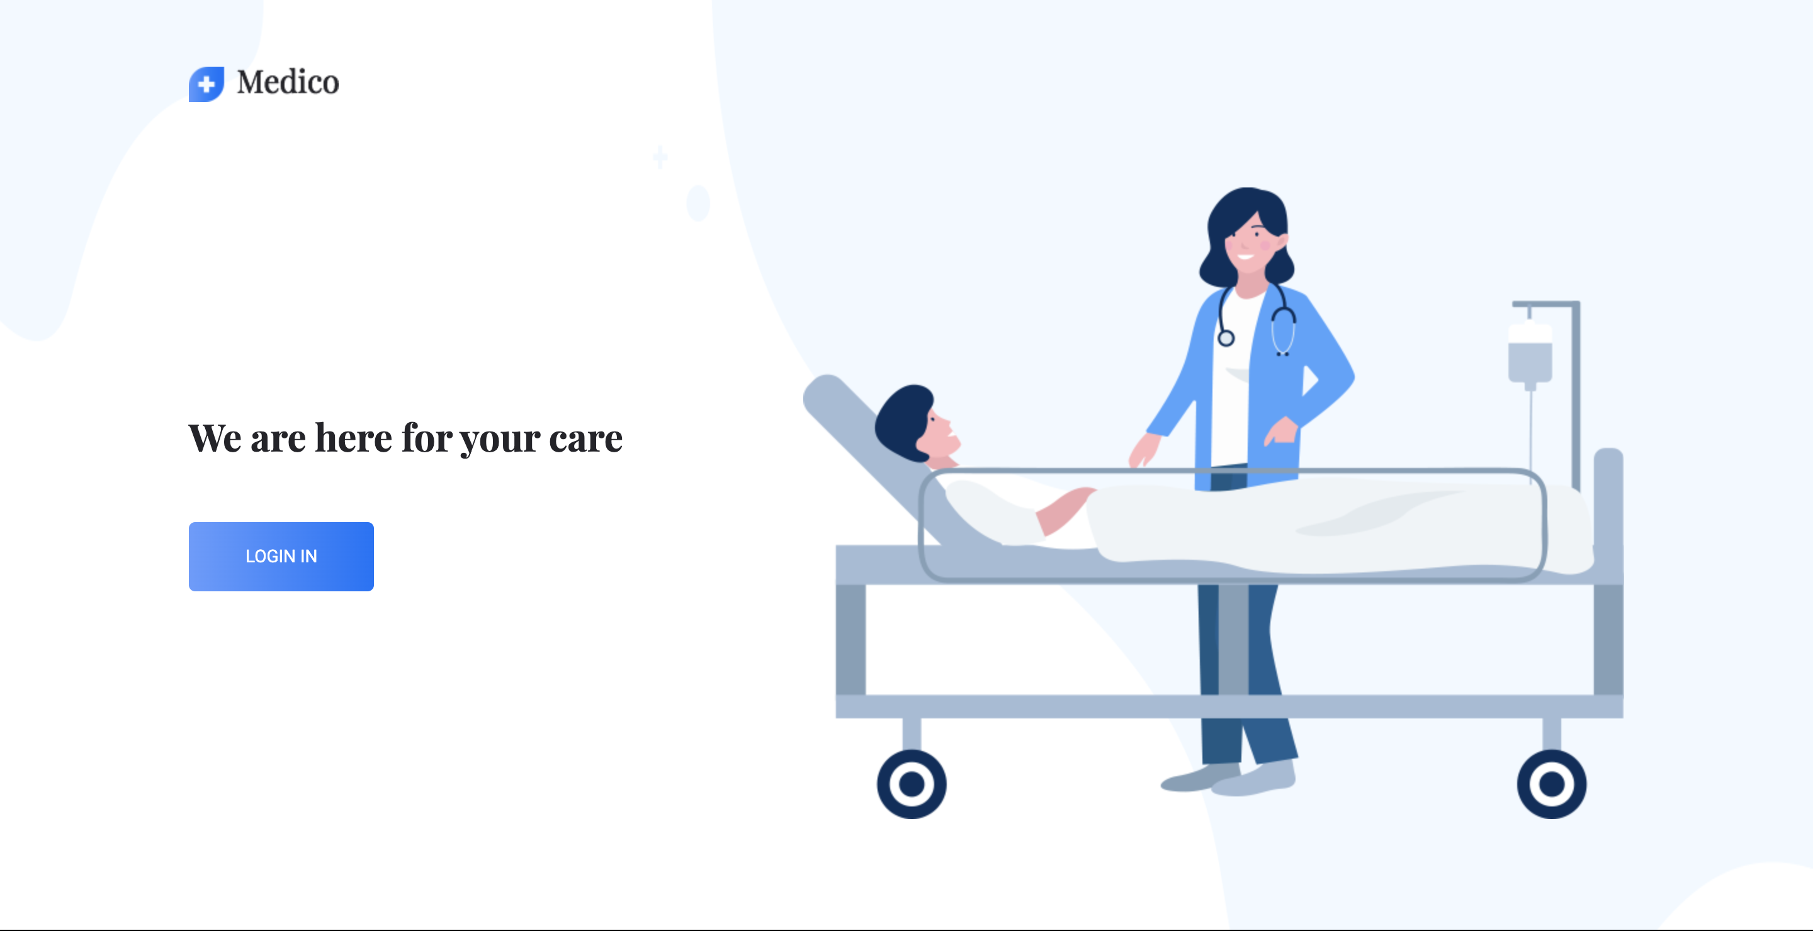
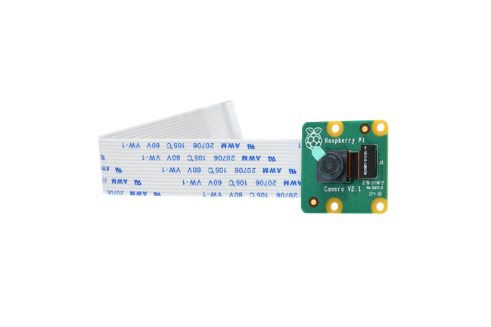
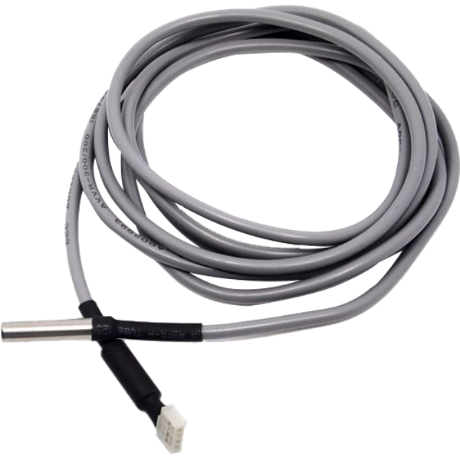
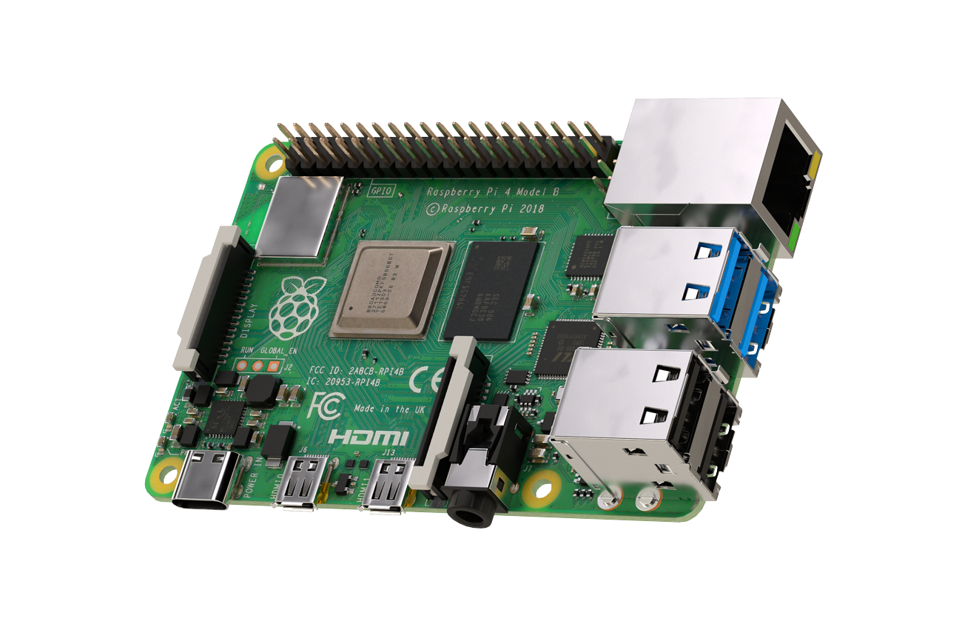
系統架構
Cognito
Rekognition
Cognito
Web Patients
S3
Lambda
DynamoDB
Web Doctors
Camera
溫度感測
DynamoDB
PI
Team12

Slide 9
Medico
DEMO
Team12

Slide 10
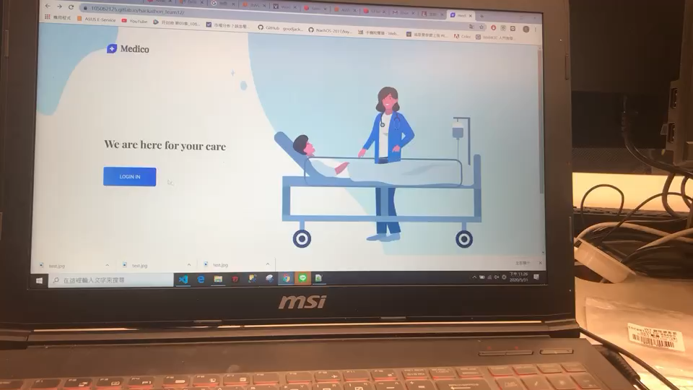
Medico
Team12

Slide 11
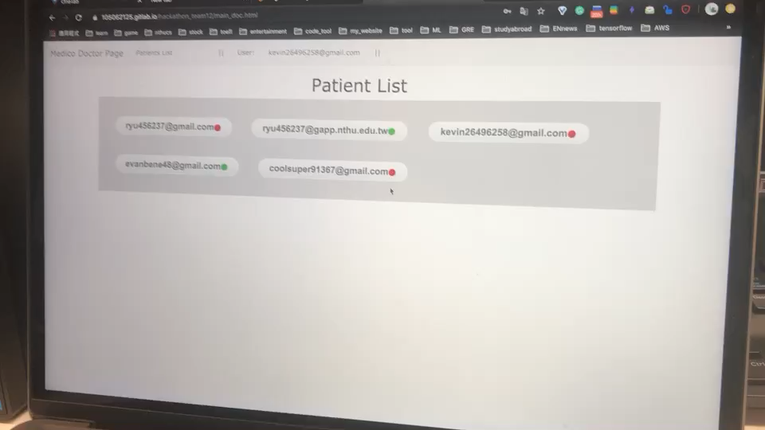
Medico
Team12

Slide 12
Medico
檢討
Team12

Slide 13
檢討
實作技巧：
1. Dynamodb 使用更為熟練
2. Web 登入、登出功能，以及各種網頁功能
3. Web 與 aws 串接
4. Lambda 串接各式服務(S3, Dynamodb, Rekonition)
5. Raspberry pi 實作溫度以及攝像頭功能
6. Raspberry pi 與 AWS 串接(串接S3, Dynamodb)
實作技巧是沒能成功完成或希望用上的：
視訊：要及時串連，結構過於複雜，時間有限。
聊天功能 : 要處理DB架構以及網頁顯示太花時間
Team12

Slide 14
Medico
Thanks
Team12

